Slide 1
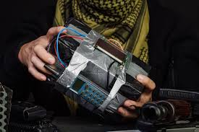
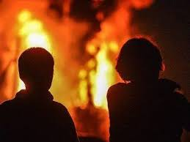
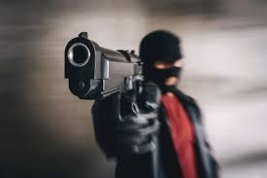
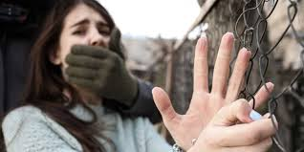
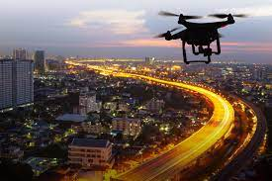
ГАУ ДО ТО «ОСШОР Л.Н. Носковой» Алгоритм действий для Вашей безопасности

Slide 2
Алгоритм действий для работников
находящихся на объекте (территории), при получении информации об угрозе совершения или о совершении террористического акта в формах:
вооруженного нападения,
размещение взрывного устройства,
захвата заложников,
подрыва с использованием самодельного взрывного устройства,
поджога (пожара),
атаки беспилотным воздушным судном в том числе алгоритма действий по их безопасности и своевременной эвакуации.

Slide 3
1. Вооруженное нападение (Стрелок на территории)
Действия работников
При нахождении вне здания объекта немедленно уйти в сторону от опасности, уводя за собой людей, которые находятся в непосредственной близости, при возможности покинуть территорию объекта, в зимний период принять все возможные меры к недопущению обморожения обучающихся, обеспечить информирование оперативных служб и руководителя о ситуации и своем месте нахождения любым доступным способом;
При нахождении в здании объекта переместиться в ближайшее помещение, уводя за собой людей, находящихся поблизости и далее действовать в указанном ниже порядке;

Slide 4
1. Вооруженное нападение (Стрелок на территории)
Действия работников
Находясь в помещении, обеспечить блокирование входов всеми доступными средствами, в том числе мебелью;
Обеспечить размещение людей наиболее безопасным из возможных способов, как можно дальше от входов, ближе к капитальным стенам, ниже уровня оконных проемов, под прикрытием мебели;
Принять меры к прекращению паники и громких разговоров (звуков) в помещении;
Обеспечить информирование оперативных служб любым доступным способом (при возможности);

Slide 5
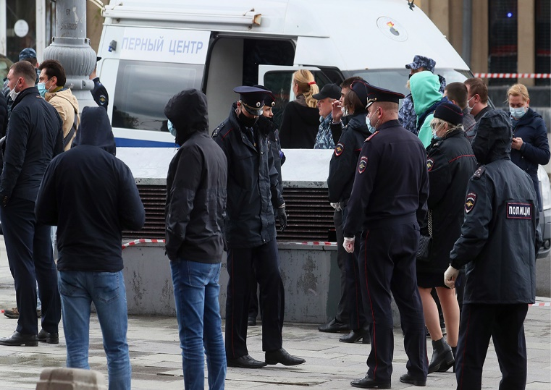
1. Вооруженное нападение (Стрелок на территории)
Действия работников
Обеспечить передачу информации о вооруженном нападении руководителю любым доступным способом (при возможности);
Не допускать общения людей по любым средствам связи;
Принять меры к переводу всех имеющихся в помещении средств связи и иных приборов (приспособлений), в том числе предназначенных для обеспечения учебного процесса в беззвучный режим либо их отключению;
Ожидать прибытия оперативных служб, разблокировать входы и покидать помещения только по команде руководства либо оперативных служб;

Slide 6
1. Вооруженное нападение (Стрелок на территории)
Действия работников
После нейтрализации нарушителя по указанию руководства обеспечить информирование родителей (законных представителей) о временном прекращении учебного процесса;
Обеспечить сбор и передачу обучающихся родителям (законным представителям);
Обеспечить по указанию руководства проведение мероприятий по ликвидации последствий происшествия;

Slide 7
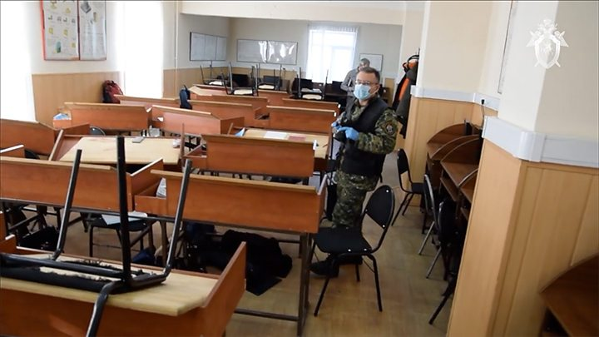
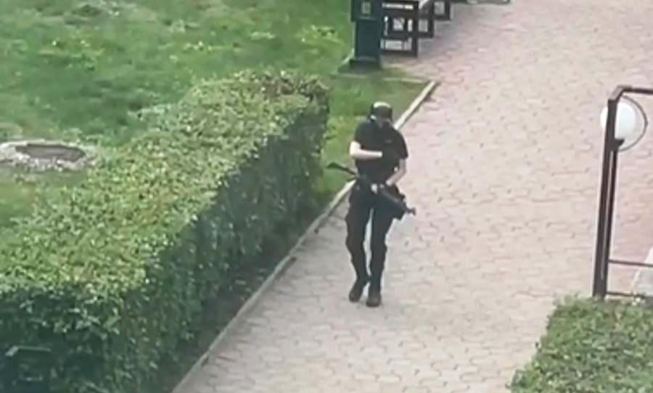
1. Вооруженное нападение (Стрелок на территории)
Действия работников
При проведении операции по пресечению вооруженного нападения:
Лечь на пол лицом вниз, голову закрыть руками и не двигаться;
По возможности держаться подальше от проемов дверей и окон;
При ранении постараться не двигаться с целью уменьшения потери крови;
Не бежать навстречу сотрудникам, проводящим операцию по пресечению вооруженного нападения, или от них, так как они могут посчитать бегущих за преступников.

Slide 8
1. Вооруженное нападение (Стрелок в здании)
Действия работников
При нахождении вне здания объекта немедленно уйти в сторону от здания, в котором находится преступник, уводя за собой людей, которые находятся в непосредственной близости, при возможности покинуть территорию объекта, в зимний период принять все возможные меры к недопущению обморожения обучающихся, обеспечить информирование оперативных служб и руководителя о ситуации и своем месте нахождения любым доступным способом; При нахождении в здании объекта переместиться в ближайшее помещение, уводя за собой людей, находящихся поблизости и далее действовать в указанном ниже порядке; Обеспечить сбор и передачу обучающихся родителям (законным представителям);

Slide 9
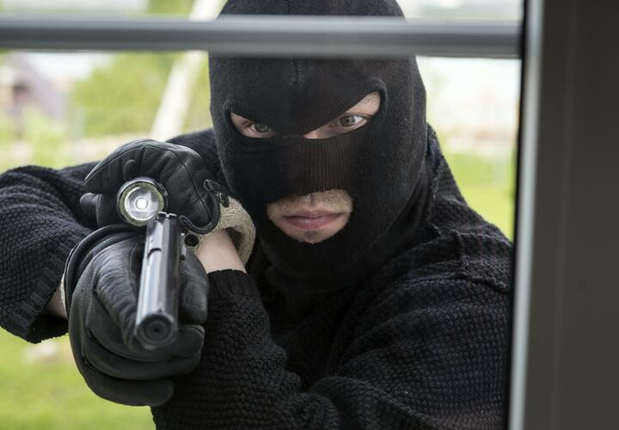
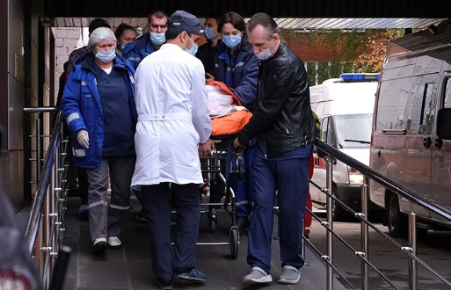
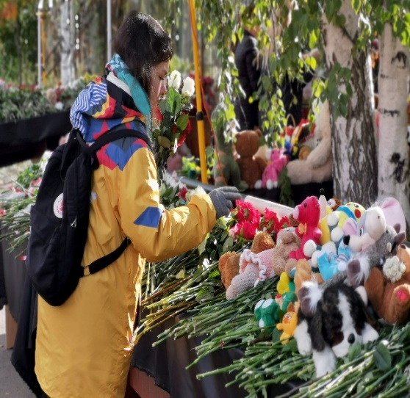
1. Вооруженное нападение (Стрелок в здании)
Действия работников
Обеспечить по указанию руководства проведение мероприятий по ликвидации последствий происшествия; При проведении операции по пресечению вооруженного нападения: Лечь на пол лицом вниз, голову закрыть руками и не двигаться; По возможности держаться подальше от проемов дверей и окон; При ранении постараться не двигаться с целью уменьшения потери крови; Не бежать навстречу сотрудникам, проводящим операцию по пресечению вооруженного нападения, или от них, так как они могут посчитать бегущих за преступников.

Slide 10
1. Вооруженное нападение (Стрелок в здании)
Действия работников
Находясь в помещении, обеспечить блокирование входов всеми доступными средствами, в том числе мебелью; Обеспечить размещение людей наиболее безопасным из возможных способов, как можно дальше от входов, ближе к капитальным стенам, ниже уровня оконных проемов, под прикрытием мебели; Принять меры к прекращению паники и громких разговоров (звуков) в помещении; Обеспечить информирование оперативных служб любым доступным способом (при возможности); Обеспечить передачу информации о вооруженном нападении руководителю любым доступным способом (при возможности);

Slide 11
1. Вооруженное нападение (Стрелок в здании)
Действия работников
Не допускать общения людей по любым средствам связи; Принять меры к переводу всех имеющихся в помещении средств связи и иных приборов (приспособлений), в том числе предназначенных для обеспечения учебного процесса в беззвучный режим либо их отключению; Ожидать прибытия оперативных служб, разблокировать входы и покидать помещения только по команде руководства либо оперативных служб; После нейтрализации нарушителя по указанию руководства обеспечить информирование родителей (законных представителей) о временном прекращении учебного процесса;

Slide 12
2. Размещение взрывного устройства (Взрывное устройство обнаружено на входе (при попытке проноса))
Действия работников Находиться на безопасном расстоянии от взрывного устройства до прибытия руководителя и далее действовать в соответствии с его указаниями согласно приложению № 1; При объявлении эвакуации приступить к эвакуации, уводя за собой обучающихся, находящихся поблизости и далее действовать в соответствии с планом эвакуации; При нахождении в помещении, не допуская паники обеспечить отключение всех имеющихся в помещении средств связи и иных приборов (приспособлений), в том числе предназначенных для обеспечения учебного процесса; По возможности отключить на объекте электричество и газоснабжение, предварительно убедившись в отсутствии людей в лифтах и других помещениях, выход из которых может быть заблокирован при отключении электричества. Отключение не производится в случаях, когда взрывное устройство каким-либо образом соединено с указанными коммуникациями;

Slide 13
Приложение № 1
При обнаружении взрывного устройства или предмета, похожего на него, не пытайтесь самостоятельно его обезвредить, отойдите на безопасное расстояние
(не менее 100 м) и срочно позвоните в службы экстренного реагирования!!!

Slide 14
2. Размещение взрывного устройства (Взрывное устройство обнаружено на входе (при попытке проноса))
Действия работников По возможности открыть все окна и двери для рассредоточения ударной волны; Обеспечить проведение эвакуации обучающихся, при возможности с личными (ценными) вещами, теплой одеждой к месту сбора в соответствии с планом эвакуации (в зимний период принять все возможные меры к исключению случаев обморожения обучающихся); Убедившись в полной эвакуации из помещения с внешней стороны дверей поставить отметку «ЭВАКУИРОВАНО» любым доступным способом;

Slide 15
2. Размещение взрывного устройства Взрывное устройство обнаружено на входе (при попытке проноса))
Действия работников По указанию руководителя осуществить проверку помещений на предмет эвакуации людей и о результатах сообщить руководителю или назначенному им лицу; По указанию руководителя обеспечить информирование родителей (законных представителей) о временном прекращении учебного процесса; Обеспечить по указанию руководителя или назначенных им лиц передачу обучающихся родителям (законным представителям); После завершения работы оперативных служб и по распоряжению руководителя обеспечить проведение мероприятий по ликвидации последствий происшествия.

Slide 16
2. Размещение взрывного устройства (Взрывное устройство обнаружено в здании)
Действия работников
При нахождении рядом с обнаруженным предметом, похожим на взрывное устройство, громко обратиться к окружающим «ЧЬЯ СУМКА (ПАКЕТ, КОРОБКА)?», если ответа не последовало, отвести окружающих на безопасное расстояние; Обеспечить незамедлительное информирование руководителя об обнаружении взрывного устройства любым доступным способом; Находиться на безопасном расстоянии от взрывного устройства до прибытия руководителя и далее действовать в соответствии с его указаниями согласно приложению № 1; По возможности открыть все окна и двери для рассредоточения ударной волны;

Slide 17
2. Размещение взрывного устройства (Взрывное устройство обнаружено в здании)
Действия работников
При объявлении эвакуации приступить к эвакуации, уводя за собой обучающихся, находящихся поблизости и далее действовать в соответствии с планом эвакуации; При нахождении в помещении, не допуская паники, обеспечить отключение всех имеющихся в помещении средств связи и иных приборов (приспособлений), в том числе предназначенных для обеспечения учебного процесса; По возможности отключить на объекте электричество и газоснабжение, предварительно убедившись в отсутствии людей в лифтах и других помещениях, выход из которых может быть заблокирован при отключении электричества. Отключение не производится в случаях, когда взрывное устройство каким-либо образом соединено с указанными коммуникациями; Обеспечить по указанию руководителя или назначенных им лиц передачу обучающихся родителям (законным представителям);

Slide 18
2. Размещение взрывного устройства (Взрывное устройство обнаружено в здании)
Действия работников
Обеспечить проведение эвакуации обучающихся, при возможности с личными (ценными) вещами, теплой одеждой к месту сбора в соответствии с планом эвакуации (в зимний период принять все возможные меры к исключению случаев обморожения обучающихся); Убедившись в полной эвакуации из помещения с внешней стороны дверей поставить отметку «ЭВАКУИРОВАНО» любым доступным способом; По указанию руководителя осуществить проверку помещений на предмет эвакуации людей и о результатах сообщить руководителю или назначенному им лицу; По указанию руководителя обеспечить информирование родителей (законных представителей) о временном прекращении учебного процесса; После завершения работы оперативных служб и по распоряжению руководителя обеспечить проведение мероприятий по ликвидации последствий происшествия.

Slide 19
3. Подрыв самодельного взрывного устройства
Действия работников
При нахождении рядом с местом взрыва попытаться покинуть опасную зону, уводя за собой находящихся поблизости людей; Находиться на безопасном расстоянии от места взрыва до прибытия руководителя и далее действовать в соответствии с его указаниями; Обеспечить проведение эвакуации обучающихся, при возможности с личными (ценными) вещами, теплой одеждой к месту сбора в соответствии с планом эвакуации (в зимний период принять все возможные меры к исключению случаев обморожения обучающихся); При нахождении в помещении, не допуская паники обеспечить отключение всех имеющихся в помещении средств связи и иных приборов (приспособлений), в том числе предназначенных для обеспечения учебного процесса; По указанию руководителя обеспечить информирование обучающихся о временном прекращении учебного процесса;

Slide 20
3. Подрыв самодельного взрывного устройства
Действия работников
По возможности отключить на объекте электричество и газоснабжение, предварительно убедившись в отсутствии людей в лифтах и других помещениях, выход из которых может быть заблокирован при отключении электричества; По возможности открыть все окна и двери для рассредоточения ударной волны при возможной повторной детонации; Убедившись в полной эвакуации из помещения с внешней стороны дверей поставить отметку «ЭВАКУИРОВАНО» любым доступным способом; По указанию руководителя осуществить проверку помещений на предмет эвакуации людей и о результатах сообщить руководителю или назначенному им лицу; После завершения работы оперативных служб и по распоряжению руководителя обеспечить проведение мероприятий по ликвидации последствий происшествия.

Slide 22
4. Захват заложников
Действия работников
При нахождении рядом с местом захвата заложников попытаться покинуть опасную зону, уводя за собой находящихся поблизости людей; При невозможности таких действий оставаться на месте, не провоцировать нарушителя, выполнять его требования, не допускать паники среди обучающихся и персонала, не переключать на себя внимание нарушителя; При нахождении в помещении вблизи места захвата заложников, обеспечить блокирование входов всеми доступными средствами, в том числе мебелью; Принять меры к прекращению паники и громких разговоров (звуков) в помещении;

Slide 23
4. Захват заложников
Действия работников
Обеспечить размещение людей наиболее безопасным из возможных способов, как можно дальше от входов, ближе к капитальным стенам, ниже уровня оконных проемов, под прикрытием мебели;
Принять меры к переводу всех имеющихся в помещении средств связи и иных приборов (приспособлений), в том числе предназначенных для обеспечения учебного процесса в беззвучный режим либо их отключению;
Не допускать общения обучающихся и персонала по любым средствам связи;
Обеспечить передачу информации о захвате заложников руководству любым доступным способом при возможности;
Обеспечить информирование оперативных служб любым доступным способом при возможности;

Slide 24
4. Захват заложников
Действия работников
Ожидать прибытия оперативных служб, разблокировать входы и покидать помещения только по команде руководства либо оперативных служб;
При нахождении вне опасной зоны (далеко от места захвата заложников) обеспечить проведение эвакуации людей, при возможности с личными (ценными) вещами, теплой одеждой к месту сбора в соответствии с планом эвакуации (в зимний период принять все возможные меры к исключению случаев обморожения обучающихся);
Убедившись в полной эвакуации из помещения, при возможности закрыть входы;
По указанию руководства осуществить проверку помещений на предмет эвакуации людей, о результатах сообщить руководству;

Slide 25
4. Захват заложников
Действия работников
По указанию руководства обеспечить информирование родителей (законных представителей) обучающихся о временном прекращении учебного процесса;
Обеспечить по указанию руководства передачу обучающихся родителям (законным представителям);
После завершения работы оперативных служб и по распоряжению руководства обеспечить проведение мероприятий по ликвидации последствий происшествия;
Во время проведения операции по освобождению:
Лечь на пол лицом вниз, голову закрыть руками и не двигаться;
По возможности держаться подальше от проемов дверей и окон;
При ранении постараться не двигаться с целью уменьшения потери крови;
Не бежать навстречу сотрудникам, проводящим операцию, или от них, так как они могут посчитать бегущих за преступников.

Slide 26
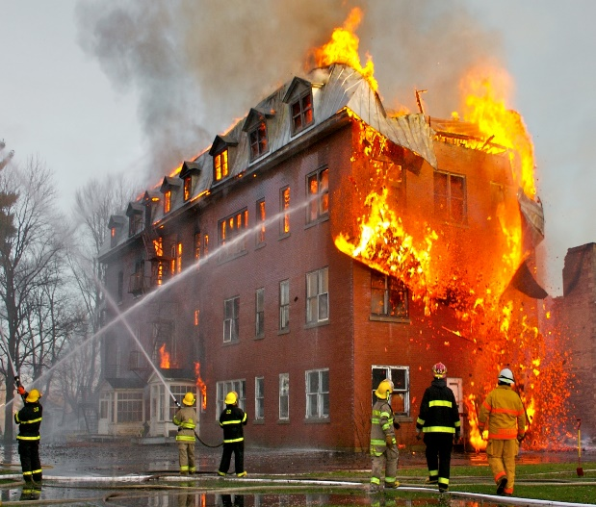
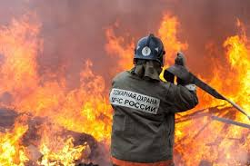
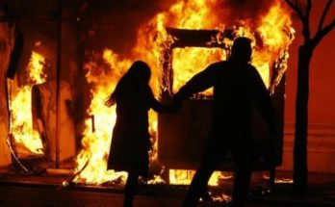
5. Поджог (пожар)
Действия работников
Обеспечить проведение эвакуации людей, при возможности с личными (ценными) вещами, теплой одеждой к месту сбора в соответствии с планом эвакуации (в зимний период принять все возможные меры к исключению случаев обморожения обучающихся);
Убедившись в полной эвакуации из помещения с внешней стороны дверей поставить отметку «ЭВАКУИРОВАНО» любым доступным способом;
По указанию руководителя осуществить проверку помещений на предмет эвакуации людей и о результатах сообщить руководителю или назначенному им лицу;
После завершения работы оперативных служб и по распоряжению руководителя обеспечить проведение мероприятий по ликвидации последствий происшествия.

Slide 27
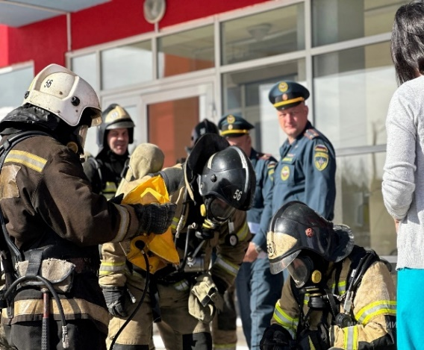
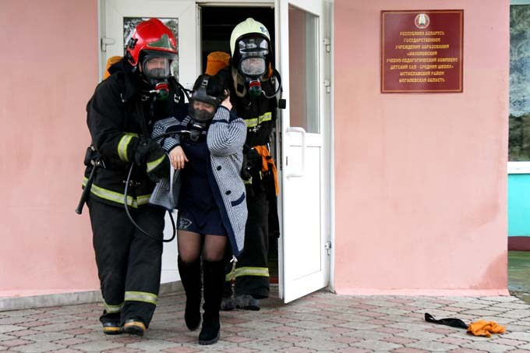
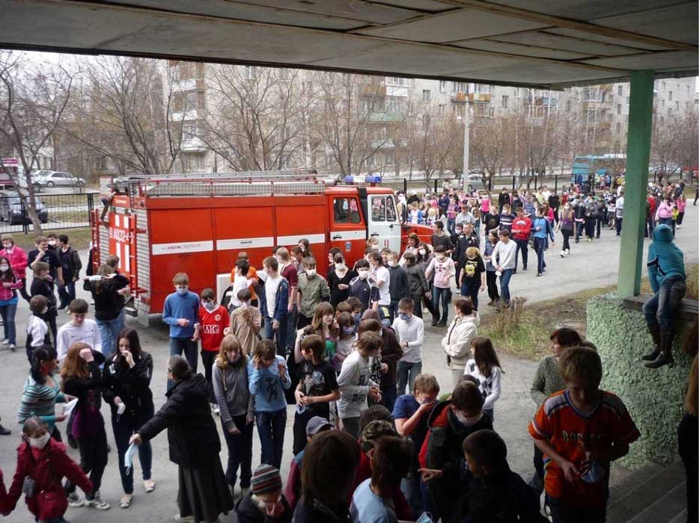
5. Поджог (пожар)
Действия преподавателей
(при эвакуации обучающихся)
Не поддаваться панике самому и успокоить обучающихся;
Потребовать от обучающихся полной тишины в учебной группе;
Открыть двери аудитории, выйти в коридор, не теряя из виду обучающихся, уточнить обстановку: нет ли задымления в коридоре, возможны ли вывод и эвакуация обучающихся;
Определить направление движения в соответствии с планом эвакуации;
Спокойным голосом объявить обучающимся об эвакуации, о цели и порядке построения, дать твердые указания на дальнейшие действия: личные вещи оставить на месте, напомнить о строгом соблюдении строя при движении по образовательной организации;

Slide 28
5. Поджог (пожар)
Действия преподавателей
(при эвакуации обучающихся)
Если выход из аудитории безопасен - построить обучающихся в колонну по 2 человека перед выходом. В конце колонны поставить самых рослых и физически развитых обучающихся, чтобы в случае необходимости они смогли оказать помощь. В холодное время и зимой надеть верхнюю одежду, а при сильном задымлении взять одежду с собой;
Убедившись, что в колонне находятся все обучающиеся учебной группы, закрыть двери кабинета (не на ключ!);
Двигаться ускоренным шагом по зданию к ближайшему, наиболее безопасному выходу из здания;

Slide 29
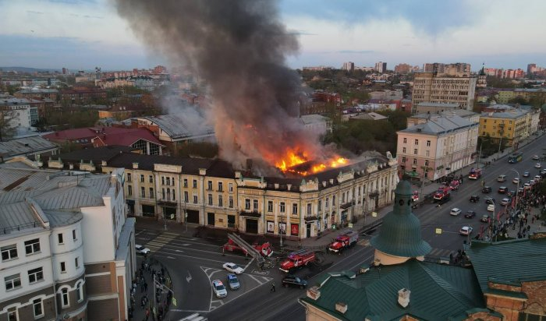
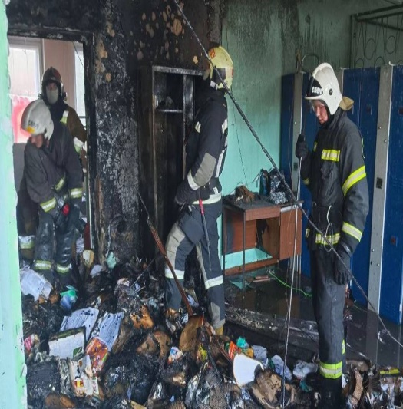
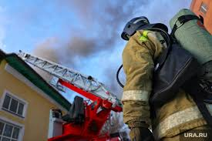
5. Поджог (пожар)
Действия преподавателей
(при эвакуации обучающихся)
Выдать обучающимся при наличии средства индивидуальной защиты (марлевые повязки), предварительно смочив их водой, для защиты органов дыхания;
Для обеспечения полного контроля за эвакуацией обучающихся необходимо при наличии взяться за общую веревку, зафиксировав ее петлей на запястье руки;
Если коридор задымлен и выход из аудитории небезопасен, нужно закрыть входную дверь, уплотнить ее подручной тканью, посадить обучающихся на пол и слегка приоткрыть окно для проветривания. Как только будет услышан шум подъехавших пожарных машин, срочно подать сигнал, чтобы пожарные немедленно приступили к спасению обучающихся через окна;
Убедившись, что все эвакуированы, необходимо оповестить руководителя образовательной организации об эвакуации учебной группы.

Slide 30
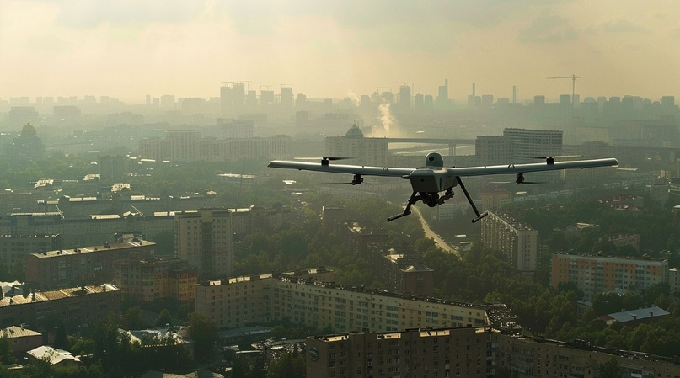
6. Атака беспилотным воздушным судном
Действия работников
обеспечить проведение
эвакуации обучающихся, при возможности с личными (ценными) вещами, теплой одеждой к месту сбора в соответствии с планом эвакуации (в зимний период принять все возможные меры к исключению случаев обморожения обучающихся);
убедившись в полной эвакуации
из помещения с внешней стороны дверей поставить отметку «ЭВАКУИРОВАНО» любым доступным способом;

Slide 31
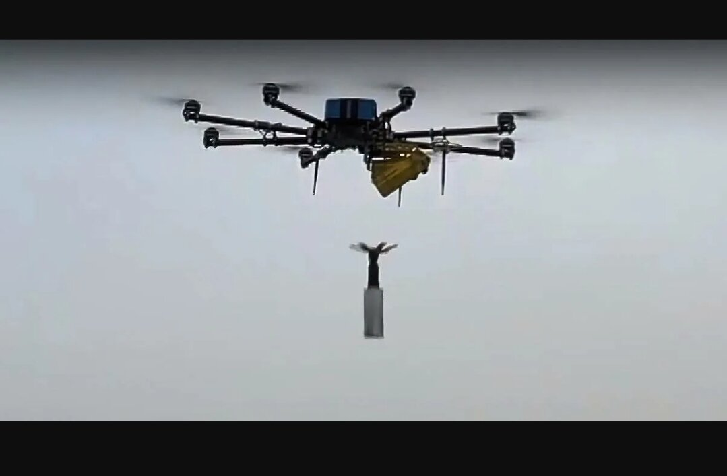
6. Атака беспилотным воздушным судном
Действия работников
по указанию руководителя осуществить проверку помещений на предмет эвакуации людей и о результатах сообщить руководителю или назначенному им лицу;
по указанию руководителя обеспечить информирование обучающихся о временном прекращении учебного процесса;
После завершения работы оперативных служб и по распоряжению руководителя обеспечить проведение мероприятий по ликвидации последствий происшествия.

Slide 32
Помните!!!
ВАША ЦЕЛЬ- ОСТАТЬСЯ
В ЖИВЫХ!!!!

Slide 33
Спасибо за внимание!!!

